Slide 1





Вінницький національний медичний університет ім. М.І. Пирогова МОЗ України
Кафедра акушерства та гінекології №2
ВК 6.4
Сучасні аспекти оперативного акушерства
Спеціальність: 228 Педіатрія
Галузь знань: 22 Охорона здоров’я
Освітньо-професійна програма: “Педіатрія”
Рівень вищої освіти: Другий (магістерський)

Slide 2




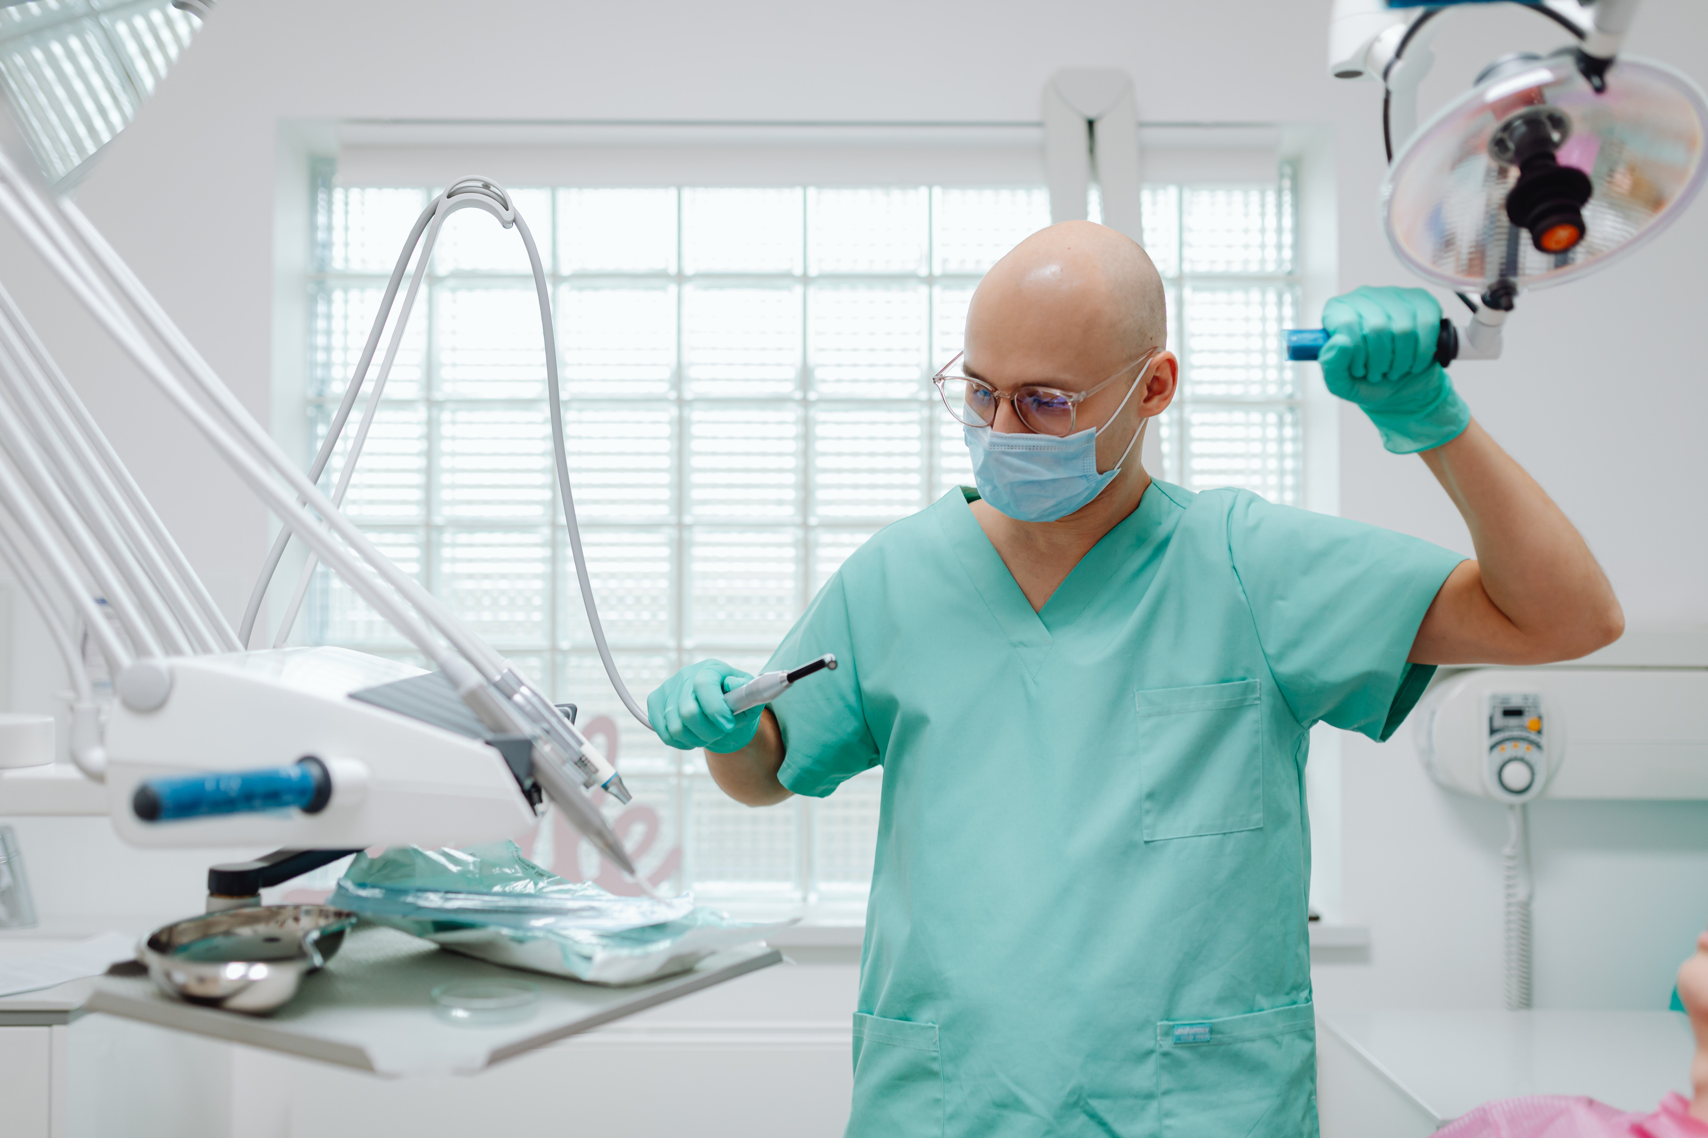


Паспорт освітнього компонента
Спеціальність: 228 Педіатрія
Курс: 6-й
Кредити: 2,0
Форма контролю: диференційований залік
Мова: українська, англійська
Пререквізити: не вимагаються

Slide 3


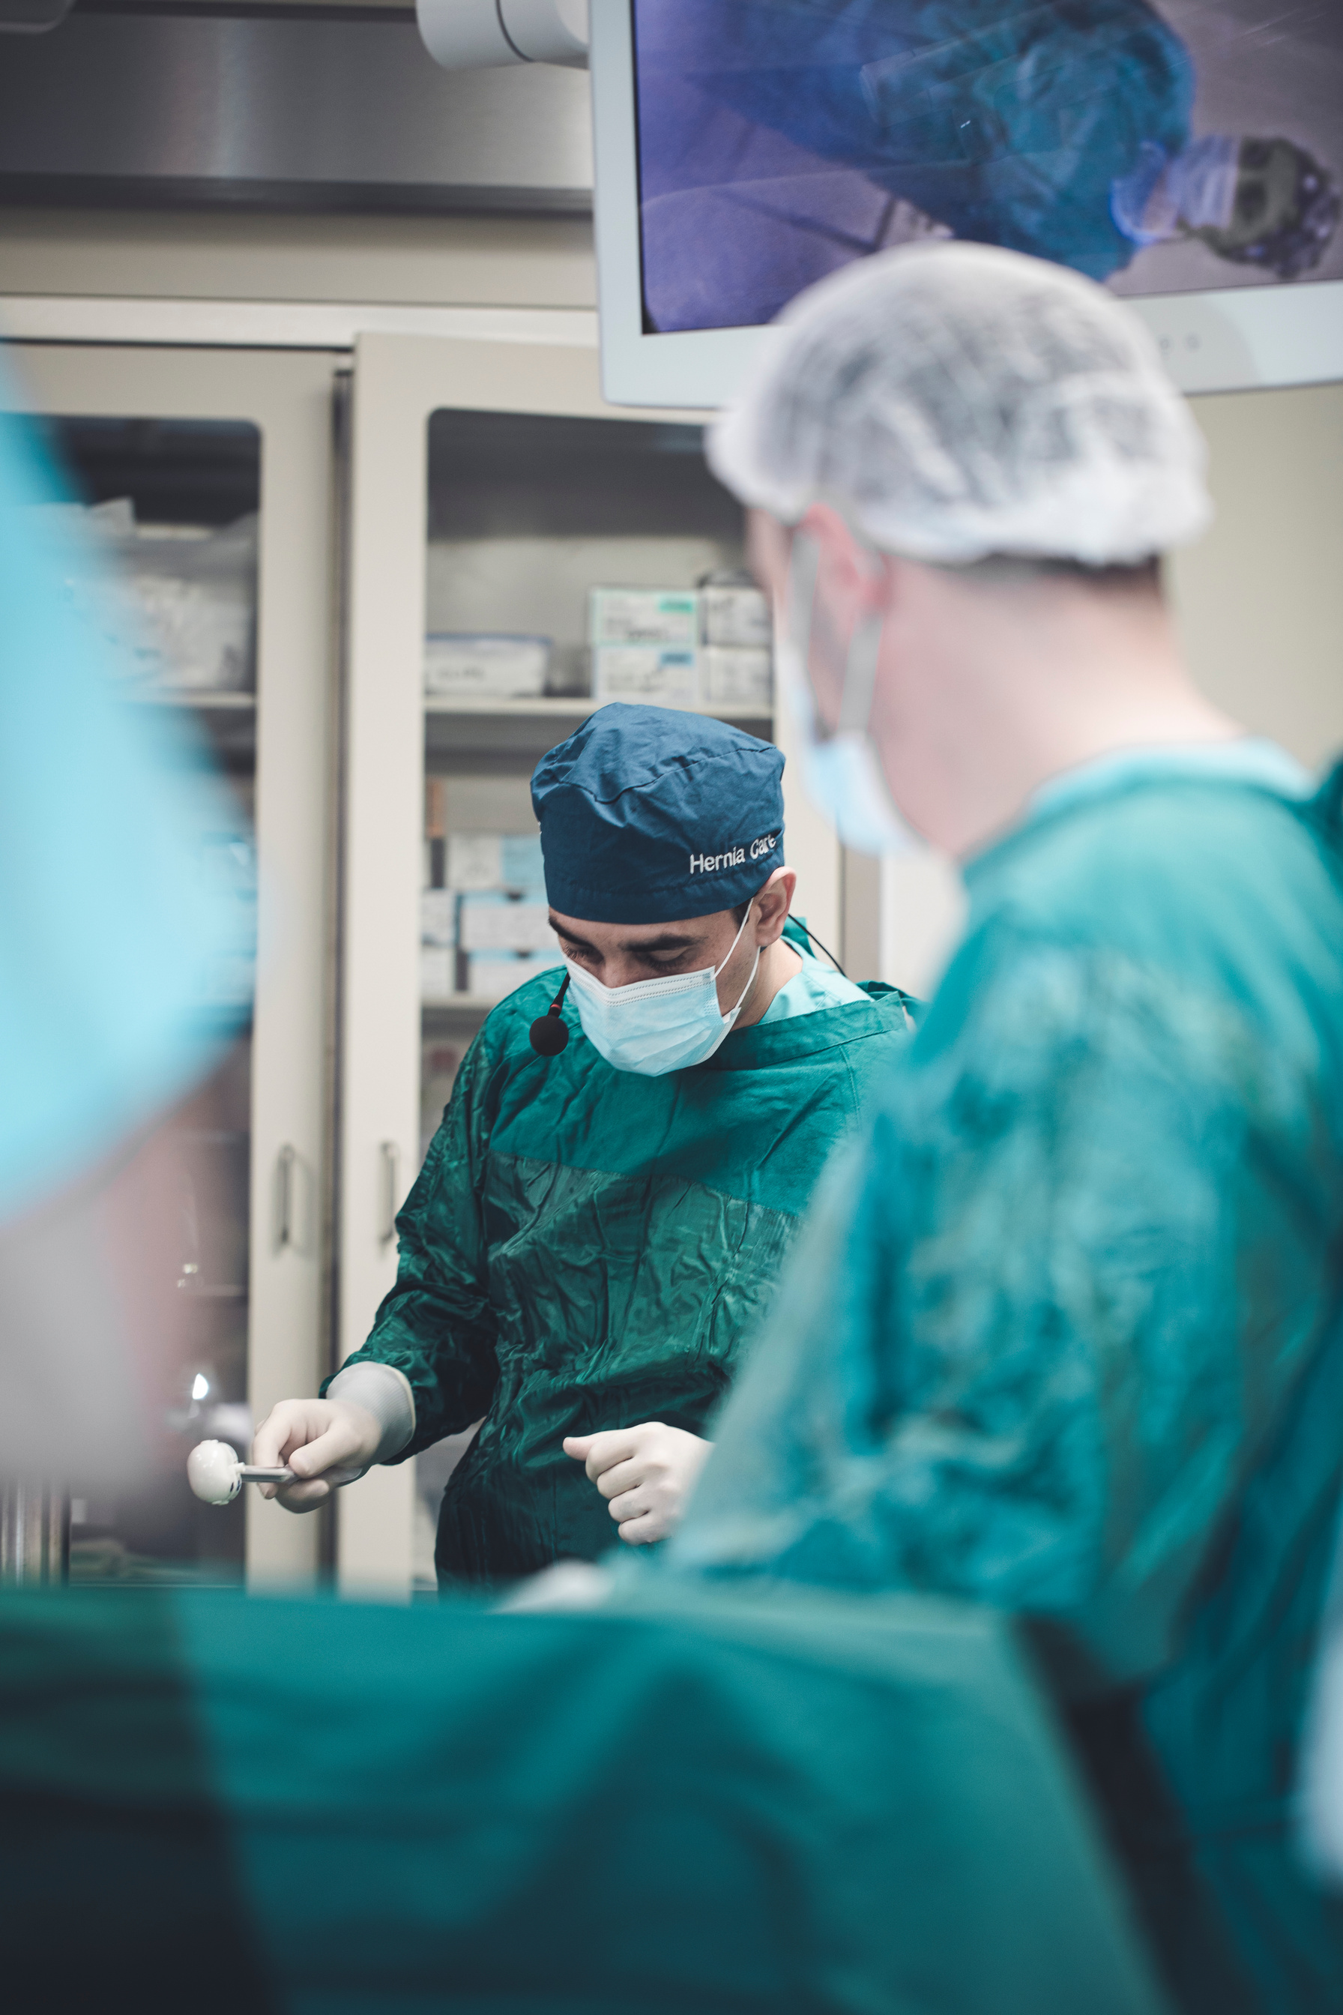
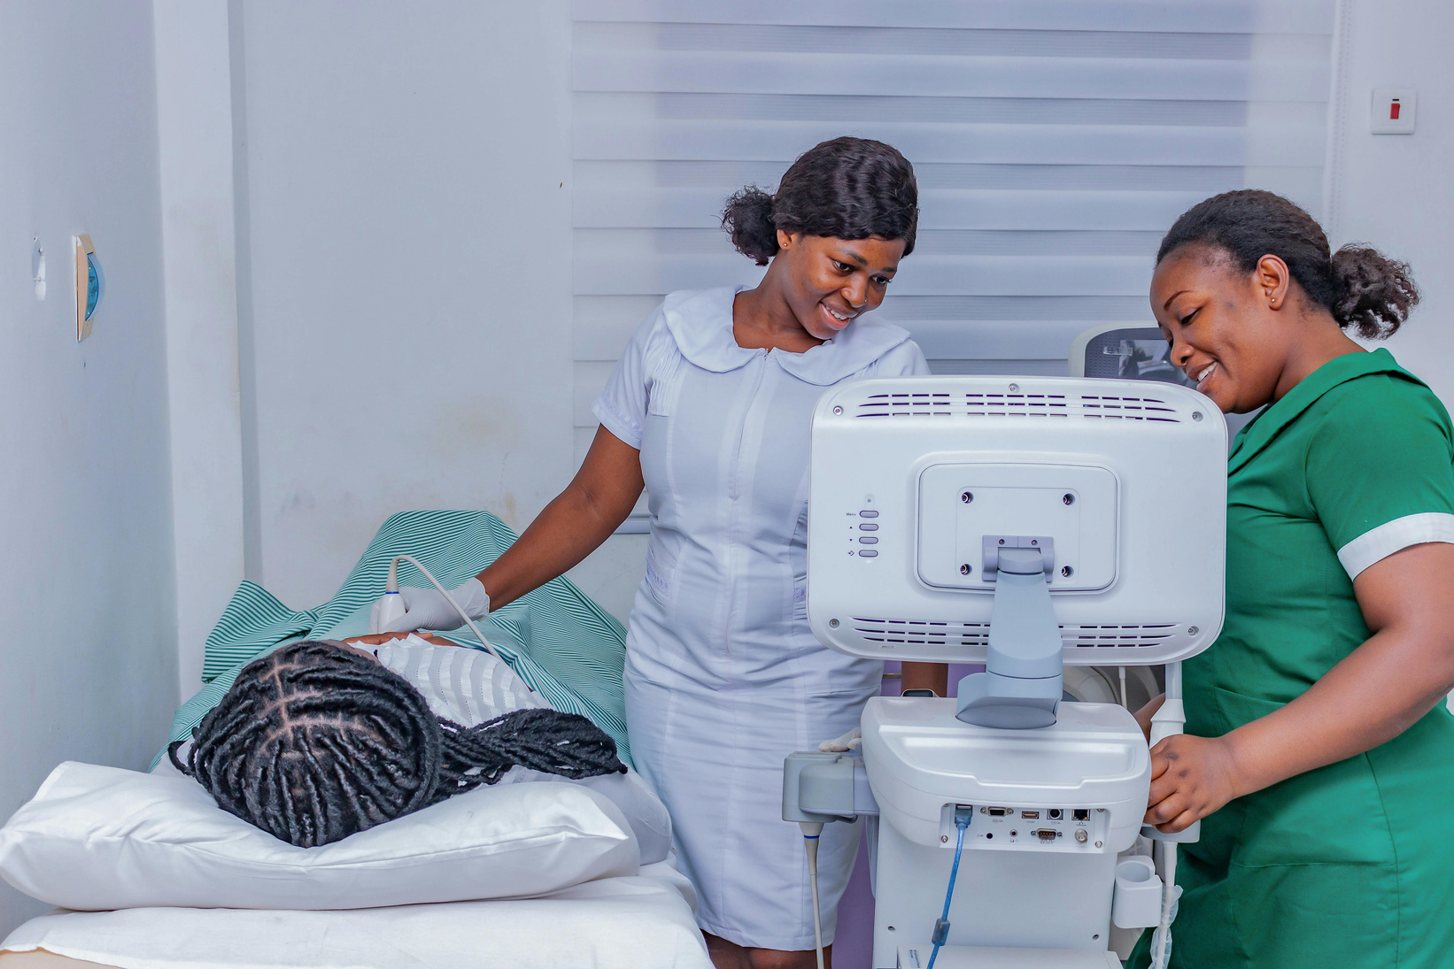

Чому варто обрати цей курс?
Максимум практики перед інтернатурою: Курс орієнтований на відпрацювання реальних клінічних кейсів та базових хірургічних навичок, які знадобляться вам з першого дня роботи в пологовому будинку.
Опанування критичних станів: Ви навчитеся алгоритмам швидкого реагування при невідкладних станах в акушерстві (кровотечі, прееклампсія, дистоція плічок), де кожна секунда на рахунку.
Фундамент для оперативного мислення: Програма детально розбирає техніку виконання кесаревого розтину, інструментальних пологів та ревізії родових шляхів, трансформуючи теоретичні знання 6 курсу у впевнені тактичні рішення.
Актуальність та доказовість: Навчання базується на найсучасніших міжнародних протоколах (FIGO, ACOG, RCOG), що дозволить вам розмовляти однією мовою із прогресивною медичною спільнотою.

Slide 4





Гінекологічні патології: причини, діагностику та розробку тактики лікування захворювань репродуктивної системи.
Що ви будете вивчати
Фізіологію та планування сім'ї: процеси зачаття, норму вагітності й пологів, методи контрацепції.
Ускладнення в акушерстві: виявлення патологій під час вагітності, пологів та у післяпологовому періоді.
Невідкладну допомогу та маніпуляції: чіткі алгоритми дій при критичних станах і виконання медичних процедур.

Slide 5





Що ви зможете за умови опанування курсу
Комплексна діагностика: Збирати анамнез, проводити диференційну діагностику та обґрунтовувати попередній і клінічний діагнози.
Лікування та профілактика: Розробляти ефективні схеми лікування, а також заходи з профілактики та реабілітації при різних патологіях.
Планування та аналіз обстежень: Складати індивідуальні плани обстежень і професійно інтерпретувати дані сучасних лабораторних та інструментальних методів.
Технічні маніпуляції: Впевнено демонструвати та виконувати необхідні медичні маніпуляції, необхідні в акушерсько-гінекологічній практиці.

Slide 6

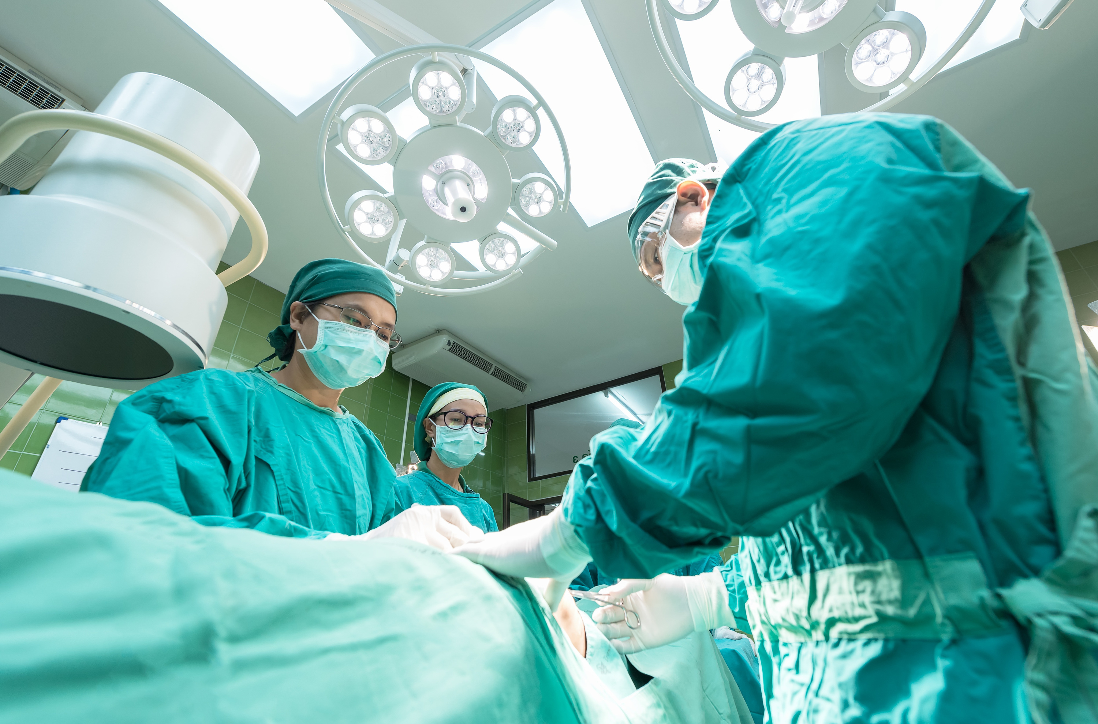
Форми навчання
Лекції
Практичні / Семінарські
Самостійна робота
Індивідуальна самостійна робота
Диференційований залік: на останньому практичному занятті за умов успішного проходження курсу (сума балів за всі види навчальної діяльності - 122-200 балів) і відсутності академічної заборгованості.

Slide 7

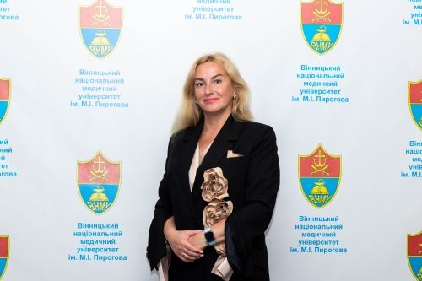


Розробники курсу
Контактна інформація
gynecology2@vnmu.edu.ua
  https://www.vnmu.edu.ua/кафедра-акушерства-і-гінекології-2
Доцент
Пролигіна І.В.
Професор
Булавенко О.В.
м. Вінниця, вул. Пирогова 56

